Slide 1
◆相談別の連絡先◆
福井県総合福祉相談所
〒910-0026 福井市光陽2丁目3-36 TEL(0776)24-5135(代表) FAX(0776)24-8834 E-mail：fukusiso@pref.fukui.lg.jp
★来所（面接）相談の場合は
電話で予約をお願いします。
〇障がい者相談
TEL(0776)24-7311〔身体・知的〕
(0776)24-5135〔精神〕
FAX(0776)24-8834
午前8時30分～午後5時15分
(休)土曜･日曜･祝日･年末年始
〇ホッとサポートふくい
こころの相談
TEL(0776)26-4400
午前9時～午後5時
(休)土曜･日曜･祝日･年末年始
相談内容は様々。費用は無料。
相談内容について、秘密は守られます。
お気軽にご相談ください。

Slide 2
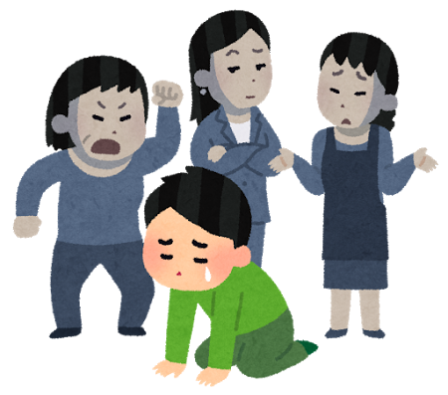
障がい者相談 TEL ⇒障がいのある方や家族・市町・事業所等への助言･援助
(0776）24-7311
(0776）24-5135
障がい者相談
身体
障がい
知的
障がい
精神
障がい
身体障がいに関する相談に応じます。
・補装具：義肢、装具、車椅子、補聴器など
・自立支援医療：心臓機能障害、
腎臓機能障害などの軽減、
改善するための医療給付など
・市町、障がい福祉施設担当者
に対する研修会や助言等
・専門的な相談と判定
来所
巡回および定例相談
・使用者虐待の通報等の受理
⇒ 労働局への報告
・市町への専門的助言や指導
など
障がい者虐待
権利擁護
知的障がいに関する相談に応じます。
療育手帳の判定・交付を行っています。
・専門的な相談と判定
来所
巡回および定例相談

Slide 3
精神保健福祉相談：ホッとサポートふくい TEL(0776)26-4400 ⇒こころの相談､ストレス対策､ひきこもり支援､依存症セミナーなど
こころの相談 来所相談（予約制）
9時～16時
電話相談
9時～17時
(祝日及び年末年始を除く)
ストレス対策
ストレスチェック
(予約制)
夜間来所相談(予約制)
毎週木曜日18時～20時
ひきこもり支援
(ひきこもり地域支援センター)
電話相談：月～金曜日
面接相談：予約制
フリースペース：
嶺北：火・木曜日
嶺南：金曜日
※令和2年4月から嶺南サテライトが開設されました！
依存症セミナー
依存症(アディクション) を考えるセミナー 月１回 毎月第１水曜日
依存症回復プログラム
原則 毎週金曜日
15時30分～17時
依存症家族教室
原則 偶数月 第３水曜日
15時～16時30分
学校
仕事
家族
人間関係
心身の
不調
その他・・・
精神医療審査会の運営、
精神医療、精神保健福祉手帳に関する審査および発行、
精神科病院における虐待通報専用窓口の業務を行っています。
一人で悩まず、
お気軽にお電話ください。

Slide 4
交通のご案内
裁判所
国際交流
会館
北陸銀行
湊小学校
福井工大
フェニックス通り
さくら通り
県社会福祉
センター
バス停
県社会福祉
センター前
福井県庁
総合福祉
相談所
福井駅
バス停
福井市役所
JR
明里橋通り
芦原街道
福井駅
バス停
光陽2丁目
新明里橋
幸橋
足羽川
＊京福バス：福井駅前3番のりば「学園線」「西安居線」「桜ヶ丘団地線」乗車
「県社会福祉センター前」下車 徒歩3分
＊コミュニティバス：福井駅前6番のりば「すまいる西ルート」照手・足羽方面
「光陽2丁目」下車 徒歩7分
＊JR福井駅から車で10分（約3km)

